Slide 1
Итоговый проект: «Генетические алгоритмы: Моделирование жизни одноклеточных организмов.»
Создали учащиеся МБОУ Лицей №17:
Соколов Артём 9А
Белоконь Даниил 9Б
Под руководством: Виноградовой Юлии Николаевны

Slide 2
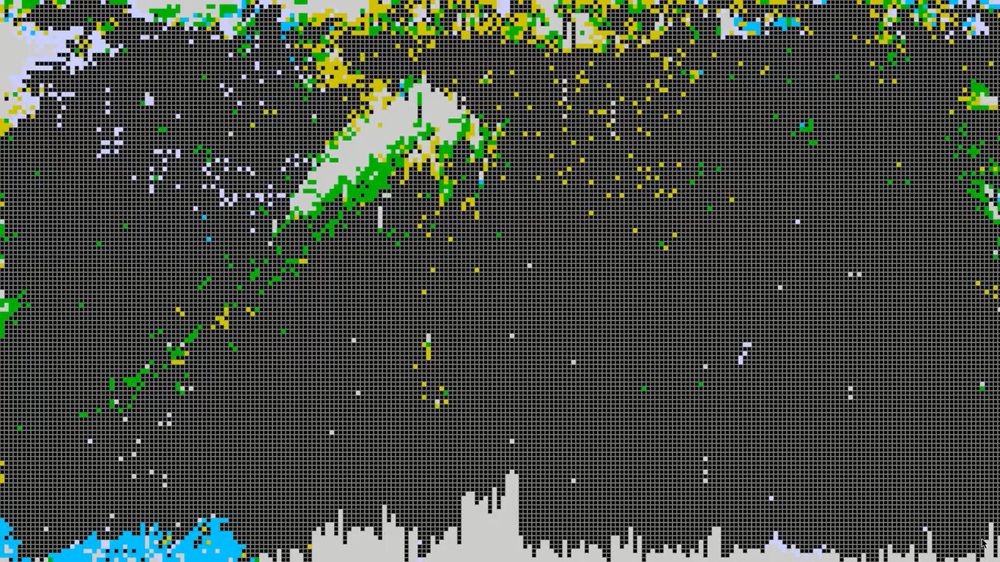
Актуальность
Массовое вымирание
родительской колонии

Slide 3
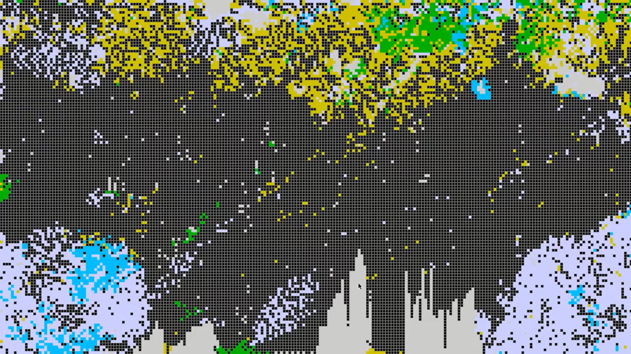
Задумка
Экосистема с
обменом
энергии между
слоями

Slide 4
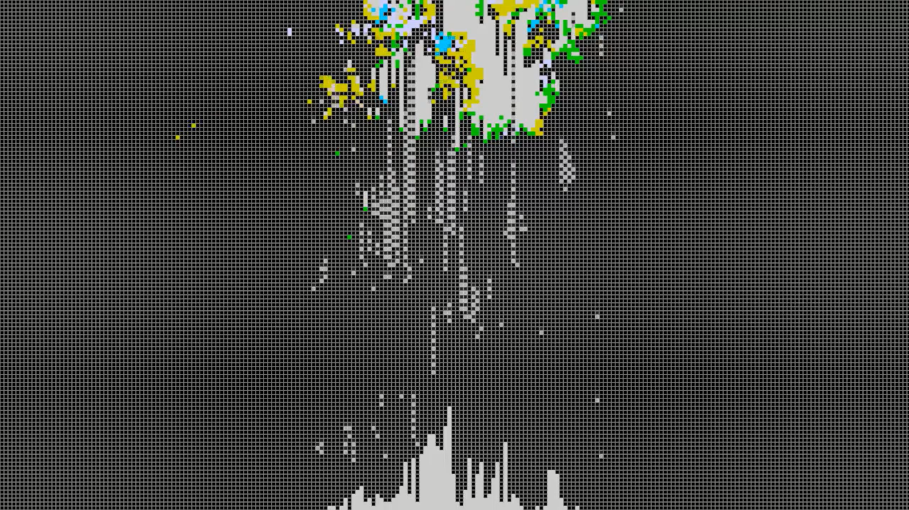
Принцип и основания
Ошибка в смене
поколений привела
к постепенной
гибели колонии

Slide 5
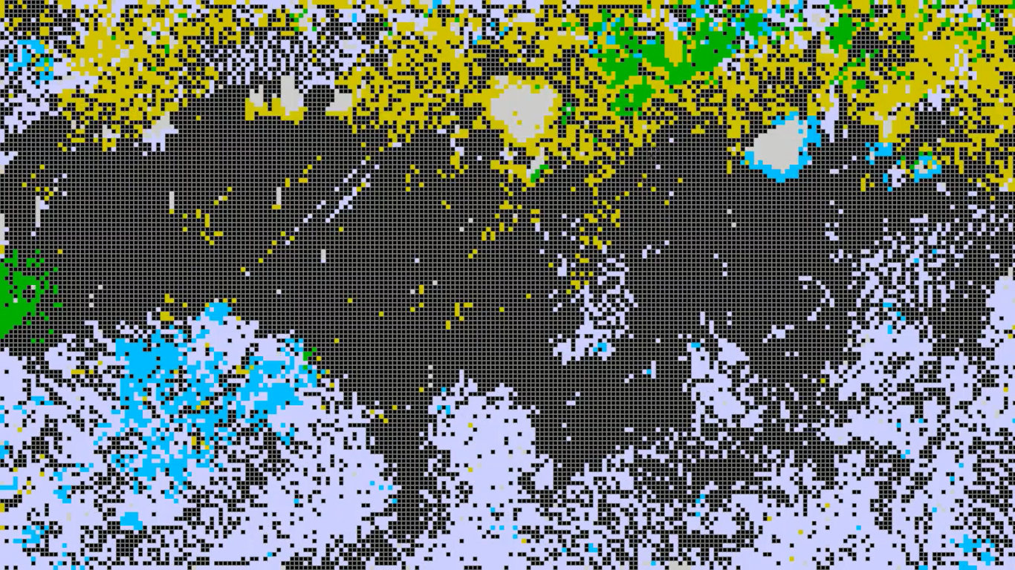
Планирование, разработка и выбор ЯП
Гибель верхней части мира

Slide 6
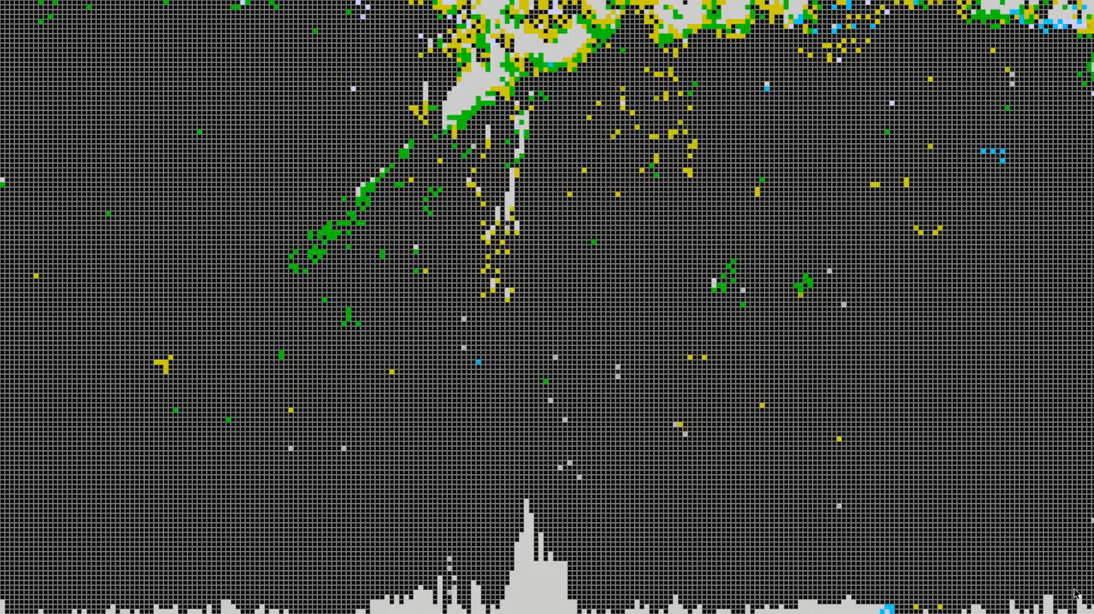
Заключение
Широкое
распространение
жизни во все
стороны

